Slide 1
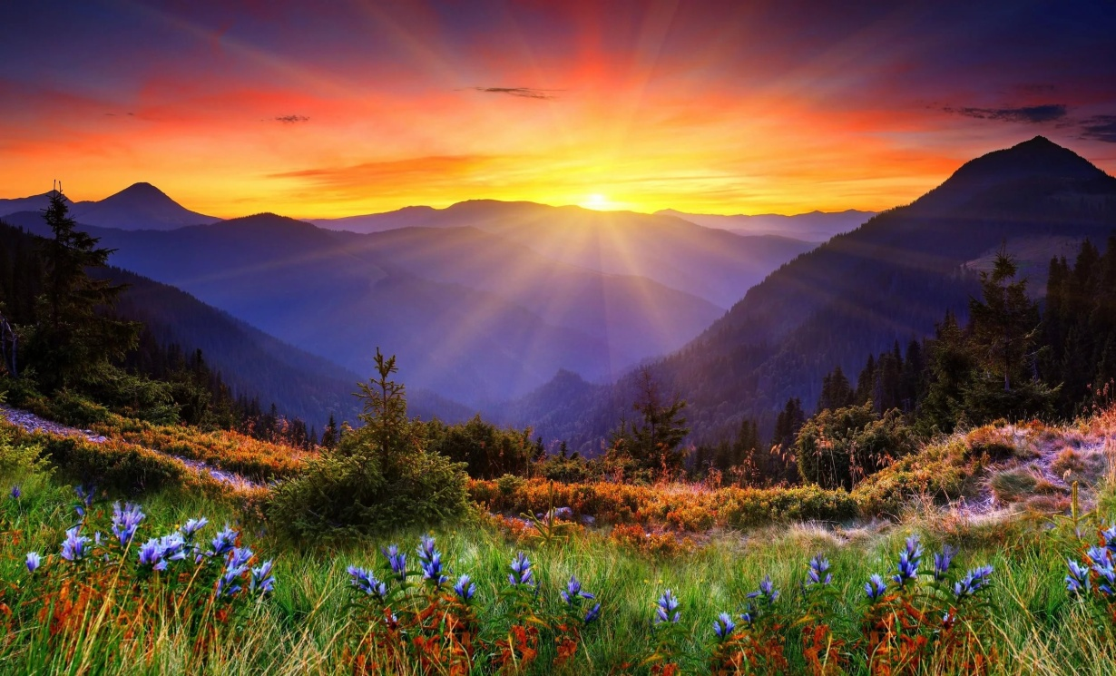
CLIMATE in RUSSIA and
THE UК

Slide 2
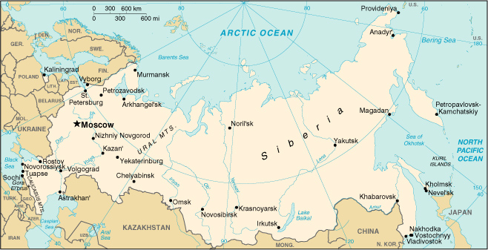
GEOGRAPHIC Location
Russia is bounded by the Arctic and Pacific Oceans
Россия омывается Антарктическим и Тихим океанами
Ural mountains divide Eurasian continent – and Russia - to Europe and Asia (78% live west of Urals)
Уральские горы разделяют Евразию на Европу и Азию (78 % живут западнее Уральских гор)

Slide 3
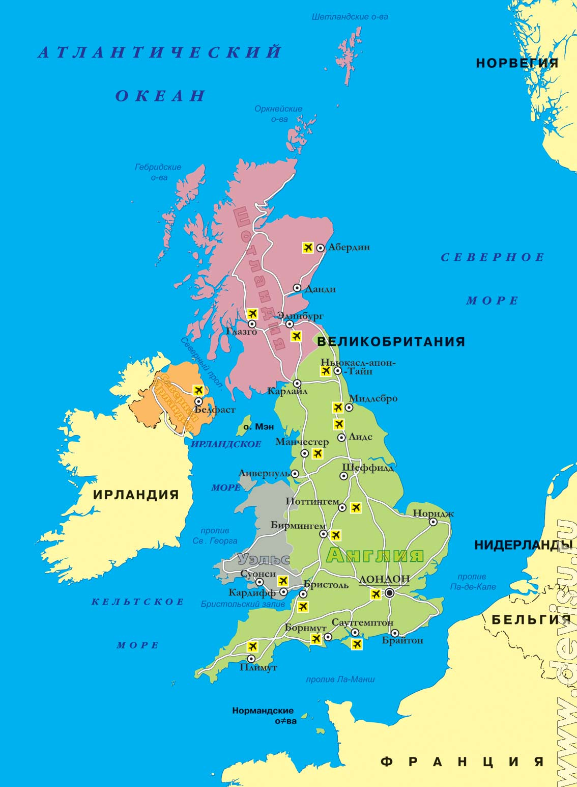
GEOGRAPHIC LOCATION
The UK is situated on the British Isles.
Великобритания располагается на Британских островах.
The British Isles consist of two large isles Great Britain and Ireland and great numbers of small isles.
Британские острова состоят из двух больших островов Великобритания и Ирландия и огромного количества маленьких островов.

Slide 4
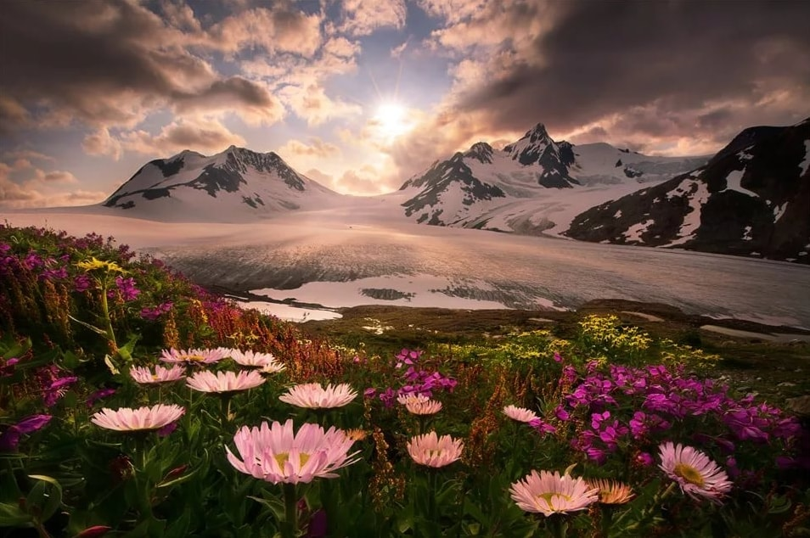
Russia has a continental climate
Winter is famous for its frigid temperatures.
Зимы славятся своими морозами.
  Summers are hot and short, while the winters are cold and long.
  Лета жаркие и короткие, в то время как зимы холодные и долгие
  Much of Russia is covered by snow six months of year.
  Большая часть России покрыта снегом около 6 месяцев в году.

Slide 5
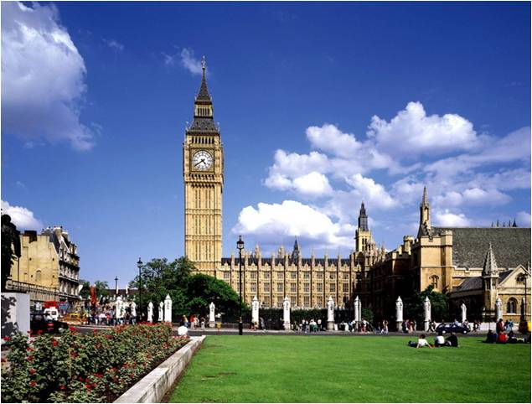
Britain has a variable climate
The weather changes so frequently that it is difficult to forcast.
Погода меняется так быстро, что трудно ее прогнозировать.
It is not unusual for people to complain that the weathermen were wrong.
Люди нередко жалуются, что синоптики ошибаются.

Slide 6
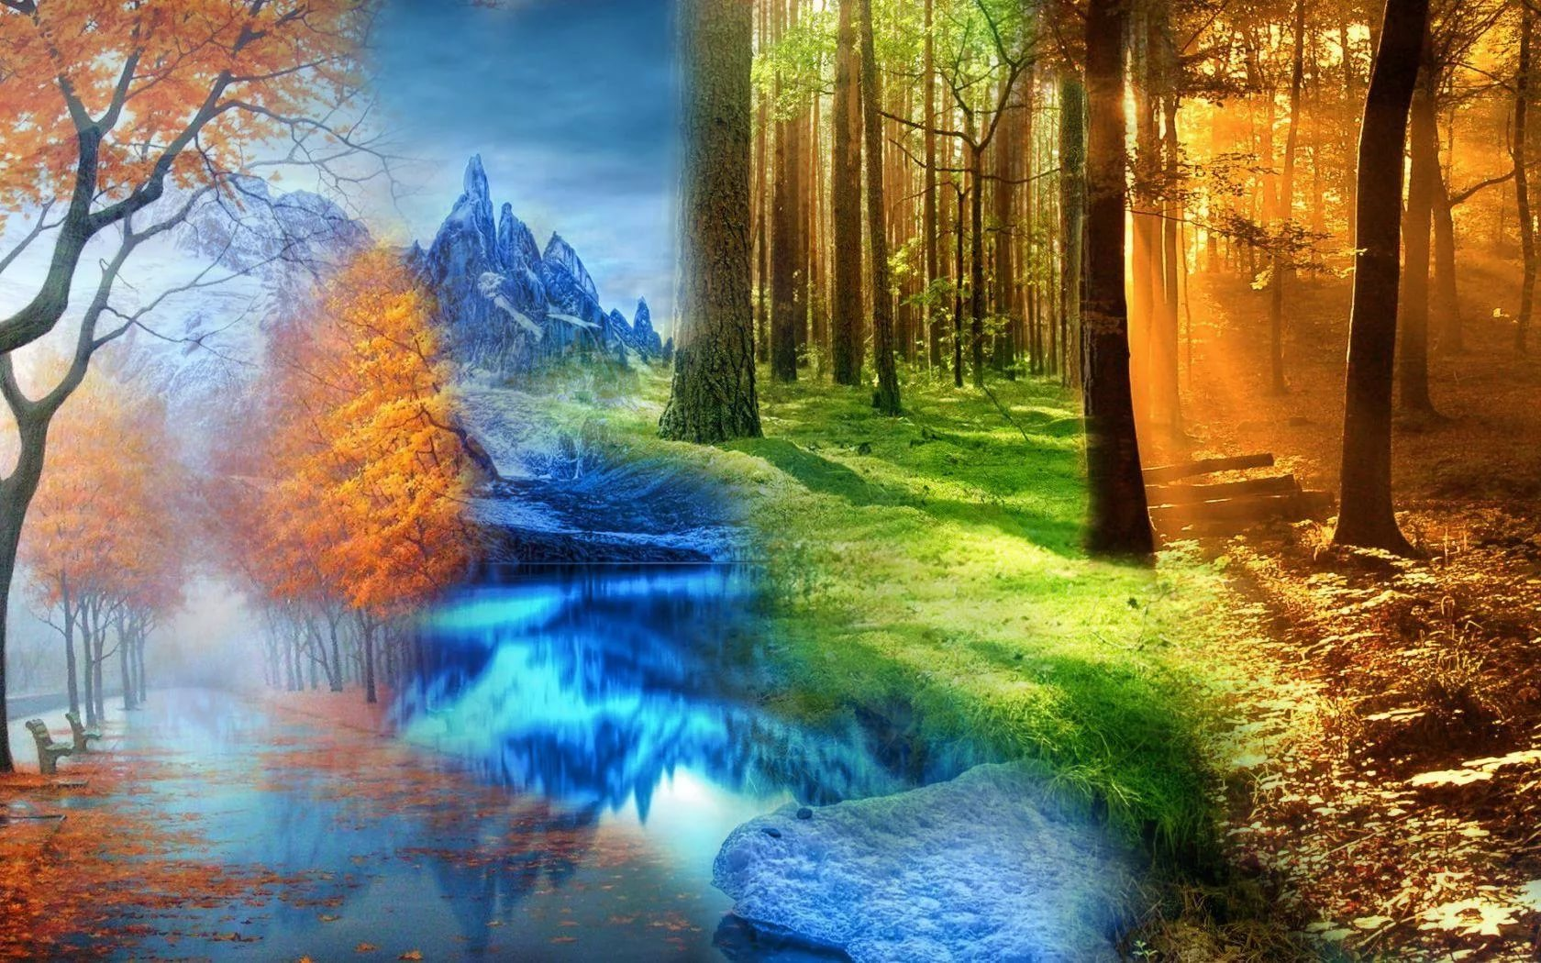
WEATHER IN RUSSIA
Russians have four seasons:winter, spring, summer, autumn. Россияне могут наблюдать 4 времени года.
There is an established stereotype about Russia that it’s the country of extreme climates.
Существует укоренившийся стереотип, что Россия это страна экстремальных климатических условий,

Slide 7
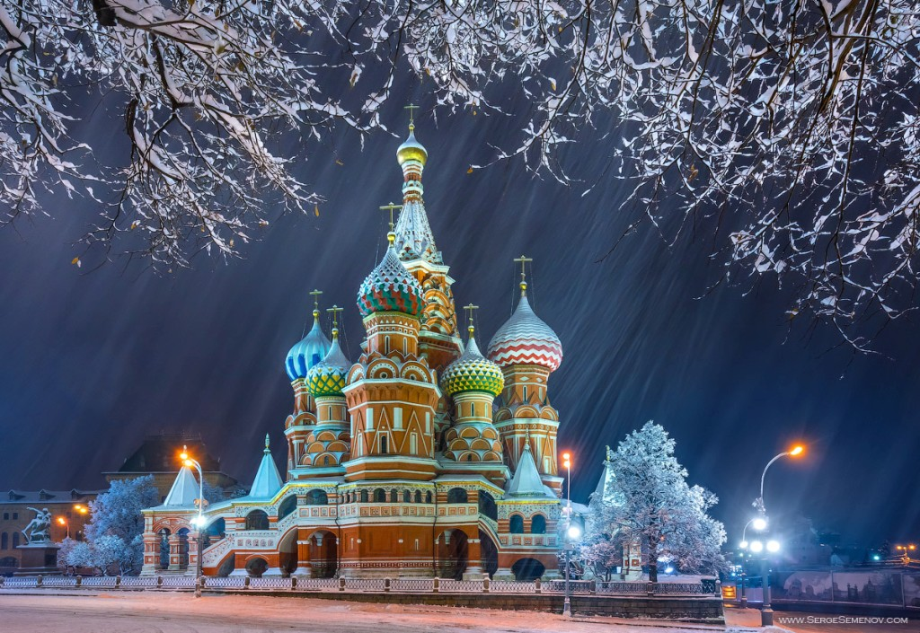
WINTER starts in December and ends at the beginning of March.
Зима начинается в декабре и заканчивается в начале марта.
The average temperature is about +5 C in the south and – 60 C in the north.
Разница температур достигает от 5 градусов на юге до – 60 на севере.

Slide 8
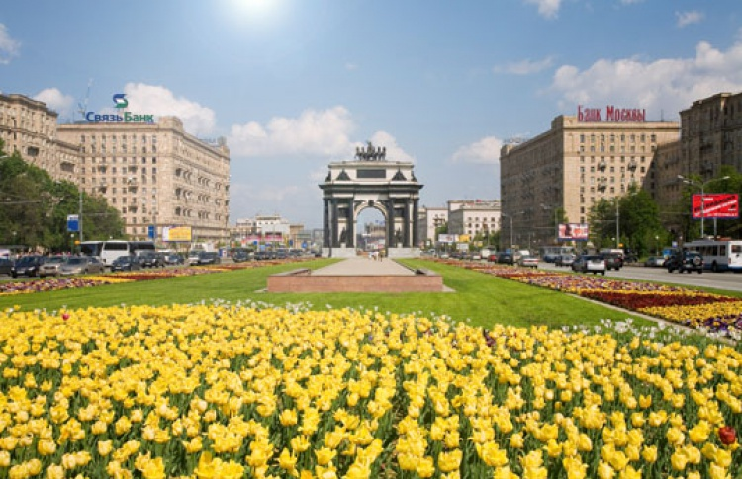
Spring is the MOST WONDERFUL TIME.
Весна это самое чудесное время.
ONE CAN SEE A LOT OF BLOOMING FLOWERS AND TREES.
Каждый может любоваться цветущими деревьями и цветами.
The temperature is mild.
Температура теплая.

Slide 9
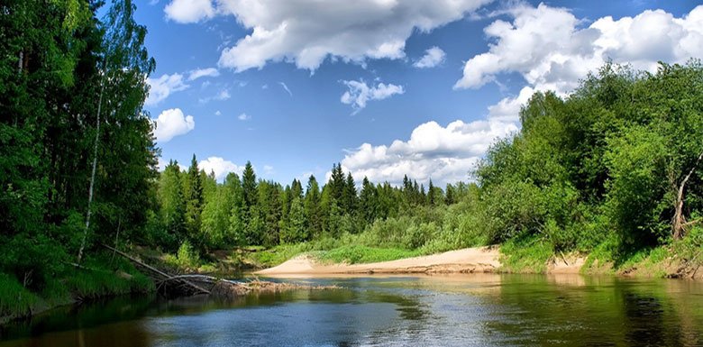
Summer temperature can be different, but it is higher than in other seasons.
Летняя температура обычно выше, чем в остальные сезоны.
Often it is hot in summer, because the sun shines brightly.
Обычно летом очень жарко, потому что светит солнце очень ярко.
Summer is vacation time in Russia.
Лето это время отпусков в России.

Slide 10
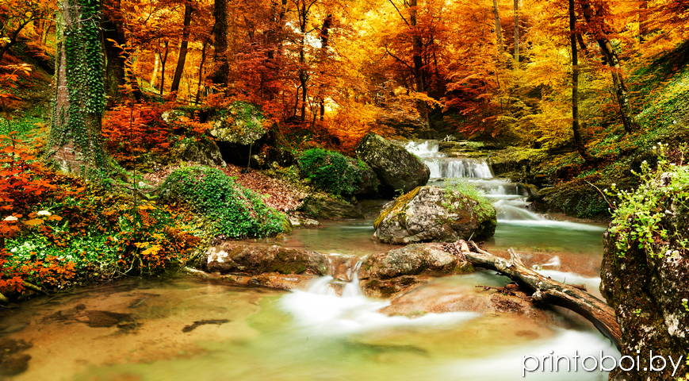
Autumn is the most romantic and touching season of a year.
Осень это наиболее романтичное и трогательное время года.
Nature seems to slow down preparing to cold winter.
Природа, кажется, замерла и готовится к холодам.
Autumn is a breezy wind, lasting rains and falling leaves.
Осенью дует холодный ветер, идут дожди и опадают листья.

Slide 11
WEATHER IN THE UK
The average temperature in the UK is higher than in other areas at the same latitude. This is due to the influence of the warm Gulf stream. The southern part of the country is warmer and drier than the North. Prevailing Northwest wind blowing from the North Atlantic ocean. Cloudy days per year - more than 50 %. Possible strong winds and floods.
Средняя температура в Великобритании выше, чем в других местностях на той же широте. Это связано с влиянием теплого течения Гольфстрим. Южная часть страны теплее и суше, чем северная. Преобладают северо-западные ветра, дующие с северной части Атлантического океана. Пасмурных дней в году — более 50 %. Возможны сильные ветра и наводнения.

Slide 12
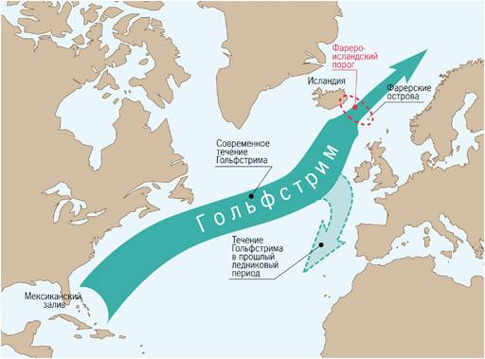
the warm Gulf stream

Slide 13
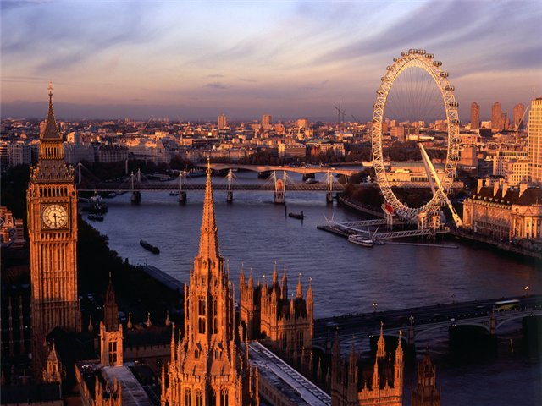
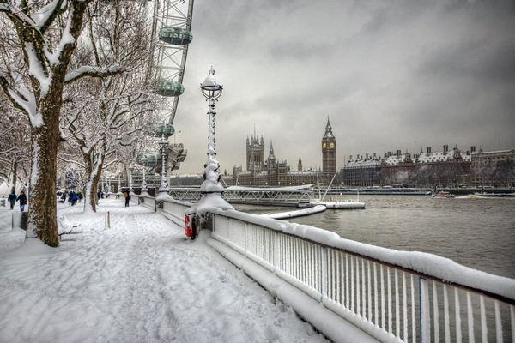
Winters are generally mild, with the most frequent and prolonged snowfalls in the Scottish Highlands, where it is possible to go skiing. If it does snow heavily in other parts of Britain, the country often comes to a standstill. Trains, buses and planes are late. People enjoy discussing the snow, complaining about the cold and comparing the weather conditions with previous winters.
Зимы обычно мягкие, с частыми и длительными снегопадами в горах Шотландии, где можно покататься на лыжах. Если же идет сильный снег в других частях Британии, жизнь в стране останавливается. Поезда, автобусы, самолеты опаздывают. Людям нравится говорить о снеге, жаловаться на холод и сравнивать погодные условия с предыдущими зимами.

Slide 14
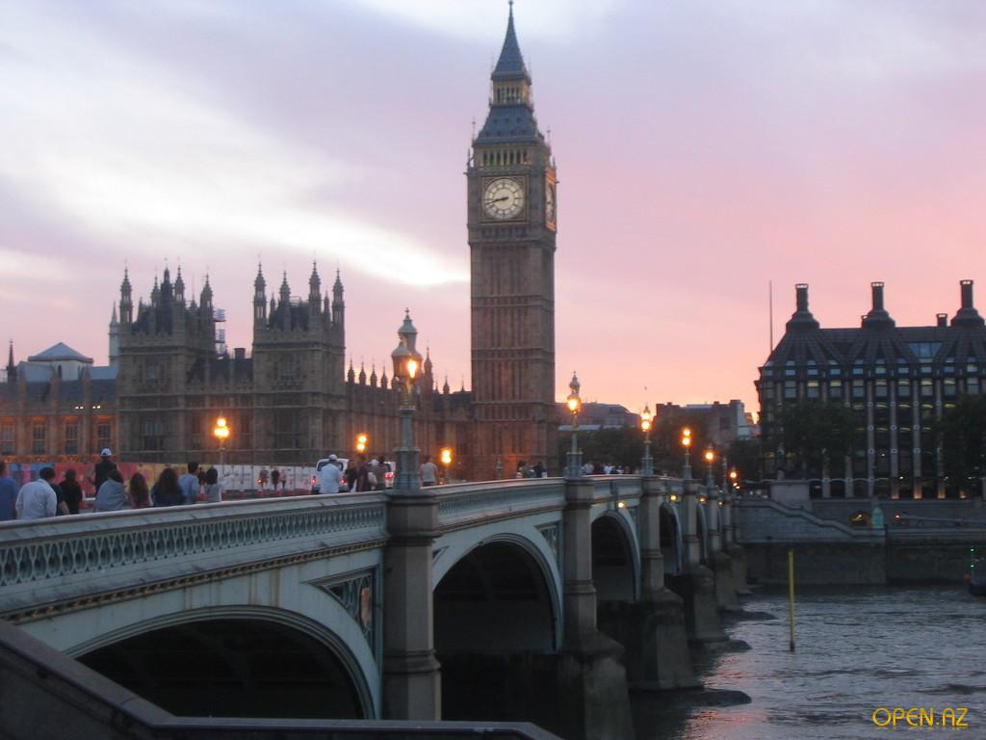
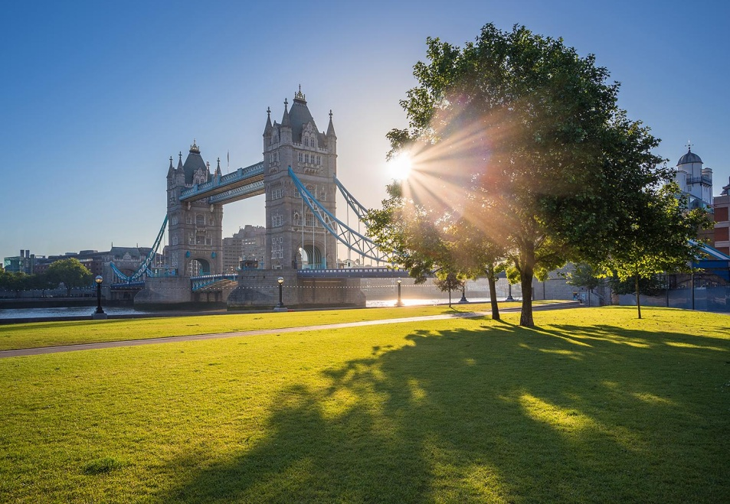
Summers are generally cool, but due to global warming they are starting drier and hotter. Newspapers during a hot spell talk of "heatwaves" and an "Indian summer" (dry, hot weather in September and October). Hot weather causes terrible congestion on the roads as Britons rush to the coastal resorts.
Лето в основном прохладное, но благодаря всеобщему потеплению оно становится суше и жарче. Во время жары газеты пишут о «тепловых волнах» и «бабьем лете» (сухая и жаркая погода в сентябре и октябре). Из-за жаркой погоды образуются заторы на дорогах, так как британцы спешат к прибрежным курортам.

Slide 15
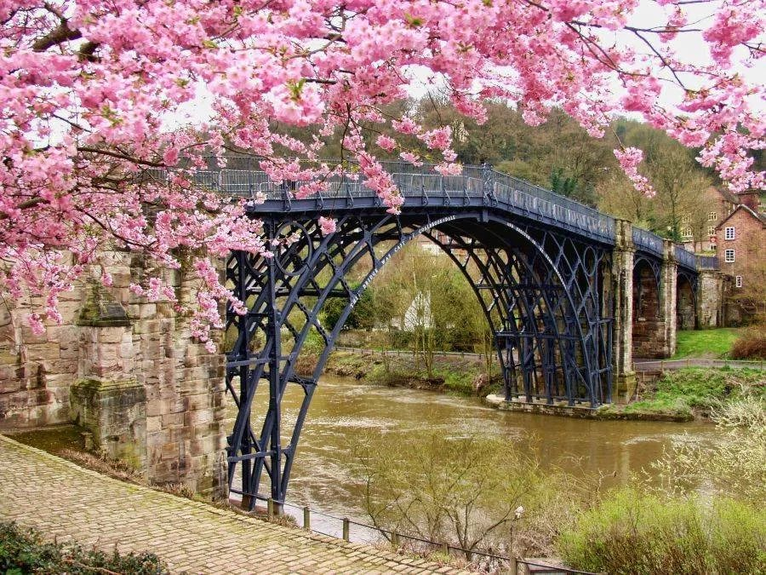
Fortunately, as Britain does not experience extreme weather conditions, it is never very cold or very hot. The temperature rarely rises above 32°C in summer, or falls below 10°C in winter.
К счастью, в Британии не наблюдаются крайние погодные условия, никогда не бывает очень холодно и очень жарко. Температура редко поднимается выше 32 С летом и не падает ниже 10 °С зимой.

Slide 16
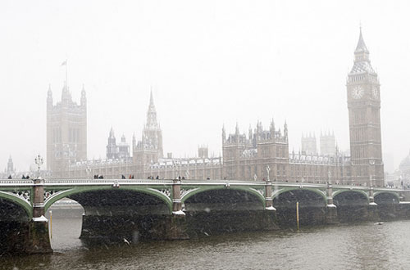
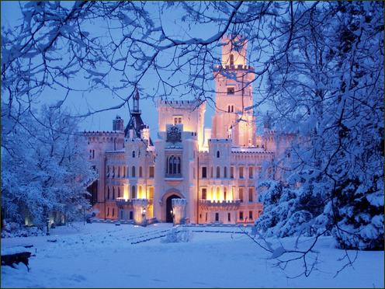
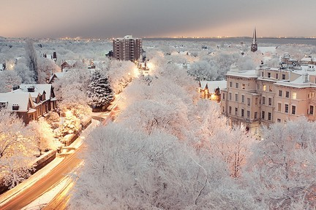
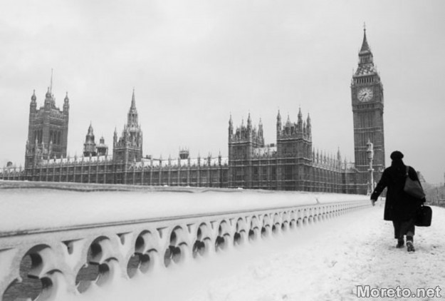
winter in the uk зима В Великобритании

Slide 17
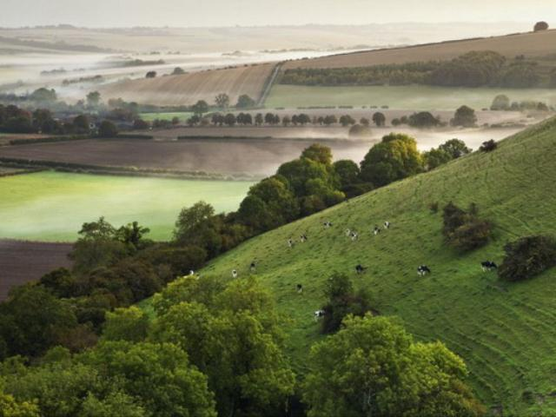

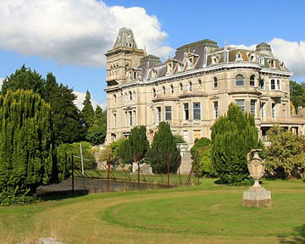
summer In the UK лето В Великобритании

Slide 18
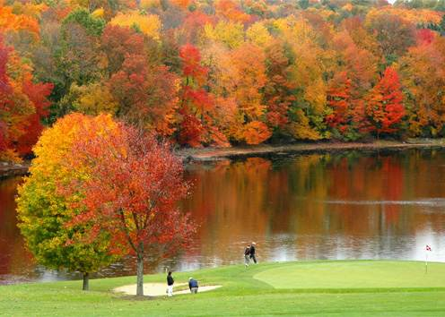
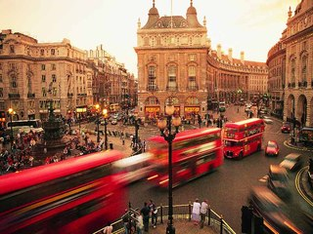
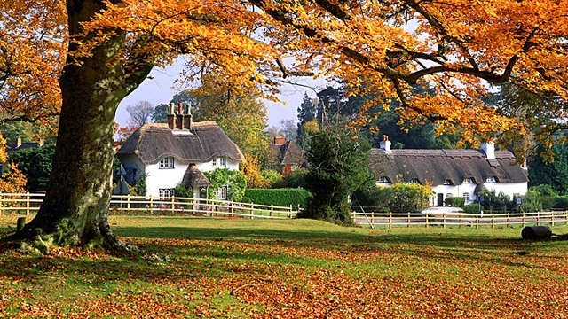
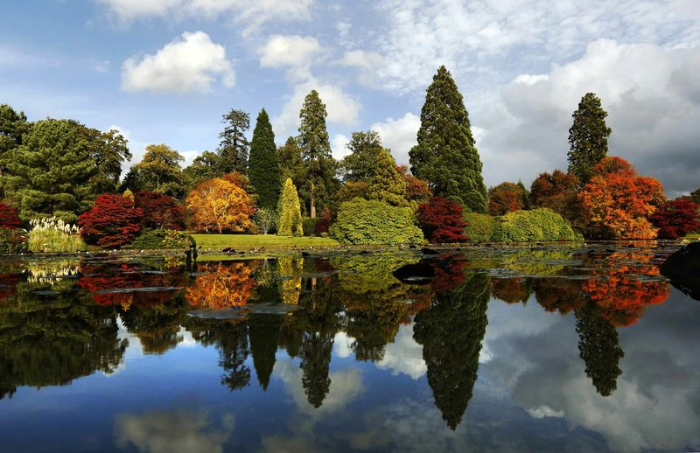
autumn in the uk осень В Великобритании

Slide 19
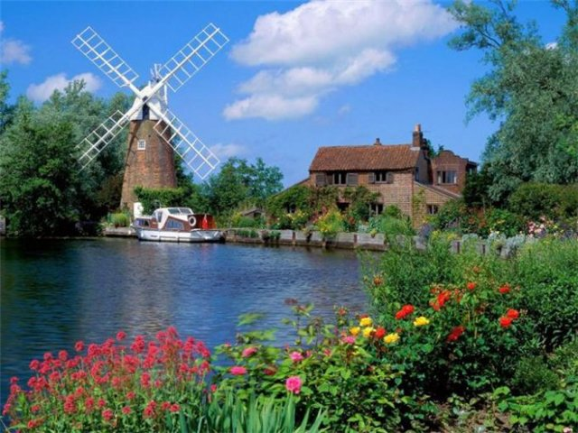
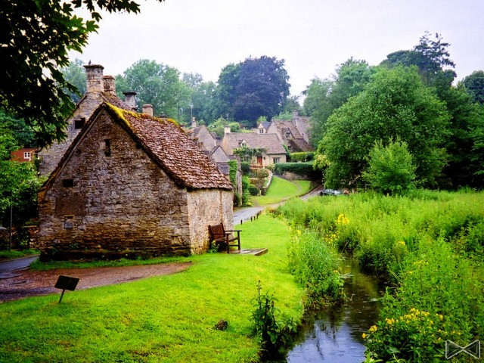
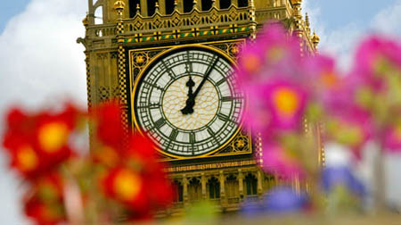
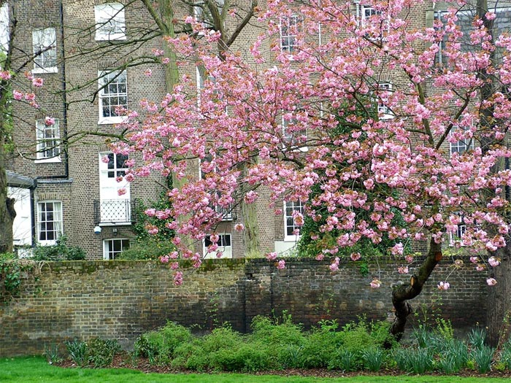
spring In the UK весна В Великобритании

Slide 20
totals
Russia
continental climate/ континентальный климат
dry climate/сухой климат
The UK
does not experience extreme weather conditions/нет большой разницы температур
humid climate/влажный климат
4 seasons/4времени года
2 seasons/2 времени года

